Slide 1
MATEMATICA FINANCIERA
VALORACION DINAMICA DE CAPITALES
VALORACION DINAMICA DE CAPITALES EN UNIVERSOS CIERTOS

Slide 2
OPERACIONES FINANCIERAS CIERTAS SIMPLES
DEFINICION
Generalidades
Operaciones que implican un intercambio de capitales cuya disponibilidad no esta sujeta a factores aleatorios y a los que se les asigna un valor expresado en moneda con poder adquisitivo constante a través del tiempo.
Definida sustancialmente la operación financiera, el valor capital resultara solo función del tiempo (t), como variable de capitalización.
La variable t esta expresada en días, por ser la menor unidad de tiempo utilizado en las operaciones financieras.

Slide 3
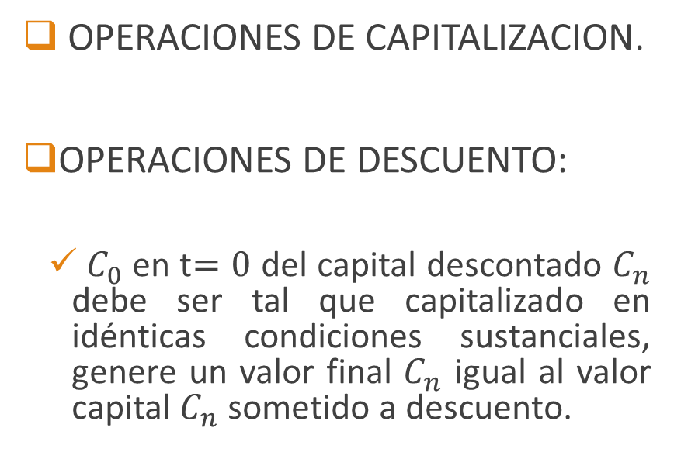
OPERACIONES FINANCIERAS CIERTAS SIMPLES
ALTERNATIVAS DE VALORACION
GENERALIDADES
OPERACIONES DE CAPITALIZACION.
OPERACIONES DE DESCUENTO:
  $C_{0}$en t$=0$ del capital descontado $C_{n}$ debe ser tal que capitalizado en idénticas condiciones sustanciales, genere un valor final $C_{n}$ igual al valor capital $C_{n}$ sometido a descuento.
Debe definirse el intervalo de valoración en el cual van a tener validez las demás condiciones sustanciales y formales.
VALORES CAPITALES CONJUGADOS:
  Cada capital se obtiene a partir de otro en idénticas condiciones sustanciales.

Slide 4
LEYES PARA LA VALORACION DE CAPITALES. GENERALIDADES
DEFINICION DE LEYES:
  Función matemática de la variable “t” (independiente) con dominio en el intervalo de validez de las condiciones sustanciales que definan la operación considerada.
TIPOS:
  Discretas.
  Continuas.

Slide 5
LEYES PARA LA VALORACION DE CAPITALES. TIPOS
DISCRETAS
CONTINUAS
Fijadas las tasas de rendimiento o descuento para cada periodo constante o no, que resulta de la partición efectuada sobre el intervalo de valoración, se puede valorar en los extremos de los subintervalos, pero no en los puntos intermedios.
Una variable discreta no puede tomar ningún valor entre dos consecutivos.
Fijada la tasa instantánea de variación relativa del capital, como función de “t” con dominio en el intervalo de valoración, se puede valorar en cualquier punto de los subintervalos.
Una variable continua puede tomar cualquier valor dentro de un intervalo.

Slide 6
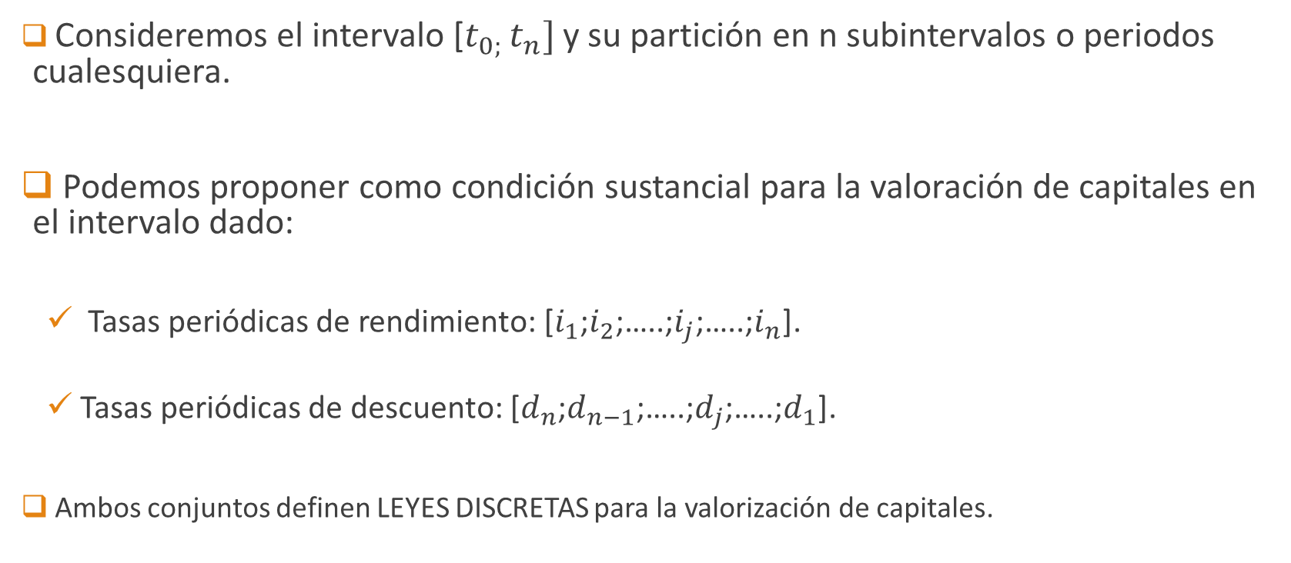
LEYES DISCRETAS PARA LA VALORIZACION DINAMICA DE CAPITALES
Consideremos el intervalo [$t_{0; }t_{n}]$y su partición en n subintervalos o periodos cualesquiera.
Podemos proponer como condición sustancial para la valoración de capitales en el intervalo dado:
  Tasas periódicas de rendimiento: [$i_{1}$;$i_{2}$;…..;$i_{j}$;…..;$i_{n}$].
  Tasas periódicas de descuento: [$d_{n}$;$d_{n−1}$;…..;$d_{j}$;…..;$d_{1}$].
Ambos conjuntos definen LEYES DISCRETAS para la valorización de capitales.

Slide 7
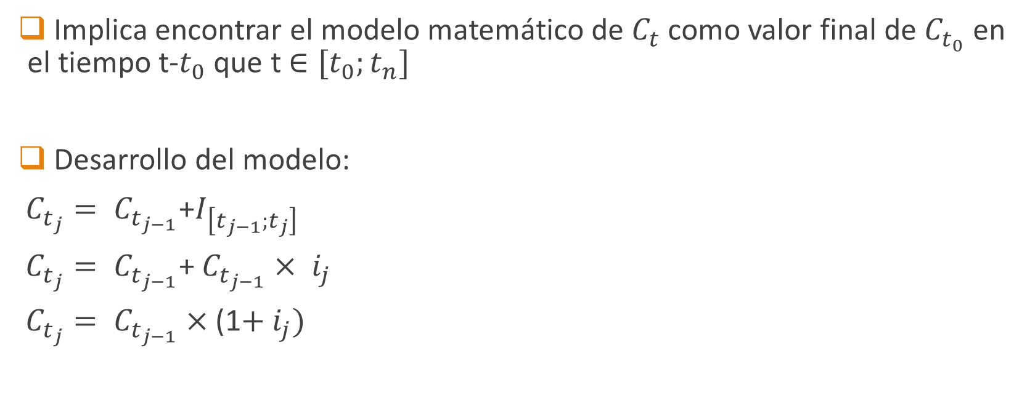
VALOR FINAL DEFINIDO POR TASAS DE RENDIMIENTO PERIODICAS
Implica encontrar el modelo matemático de $C_{t}$ como valor final de $C_{t_{0}}$ en el tiempo t-$t_{0}$ que t $∈[t_{0};t_{n}]$
Desarrollo del modelo:
$C_{t_{j}}= C_{t_{j−1}}$+$I_{\left[t_{j−1};t_{j}\right]}$
$C_{t_{j}}= C_{t_{j−1}}$+ $C_{t_{j−1}}× i_{j}$
$C_{t_{j}}= C_{t_{j−1}}×$ (1$+ i_{j})$

Slide 8
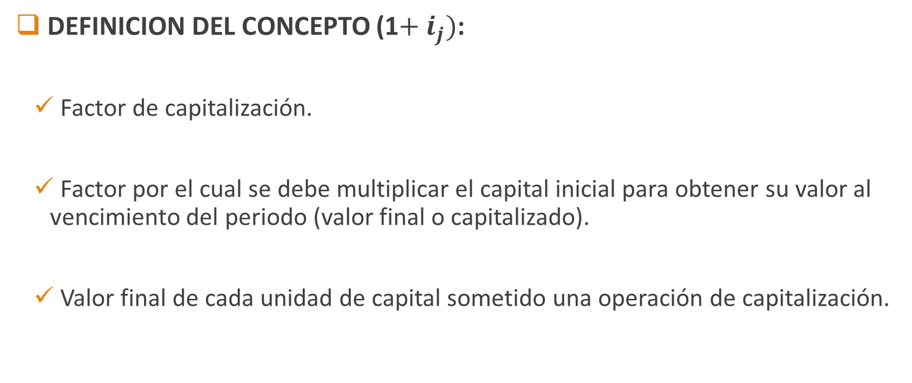
VALOR FINAL DEFINIDO POR TASAS DE RENDIMIENTO PERIODICAS
DEFINICION DEL CONCEPTO (1$+ i_{j})$:
  Factor de capitalización.
  Factor por el cual se debe multiplicar el capital inicial para obtener su valor al vencimiento del periodo (valor final o capitalizado).
  Valor final de cada unidad de capital sometido una operación de capitalización.

Slide 9
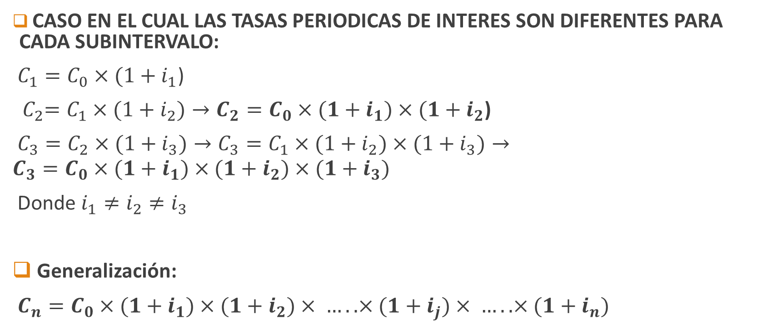
VALOR FINAL DEFINIDO POR TASAS DE RENDIMIENTO PERIODICAS
CASO EN EL CUAL LAS TASAS PERIODICAS DE INTERES SON DIFERENTES PARA CADA SUBINTERVALO:
$C_{1}=C_{0}×{(1+i}_{1}$)
${ C}_{2}=C_{1}×{(1+i}_{2})→C_{2}=C_{0}×(1+i_{1})×(1+i_{2}$)
$C_{3}=C_{2}×(1+i_{3})→C_{3}=C_{1}×{(1+i}_{2})×(1+i_{3})→$
$$C_{3}=C_{0}×{(1+i}_{1})×(1+i_{2})×(1+i_{3})$$
Donde $i_{1}≠i_{2}≠i_{3}$
Generalización:
$C_{n}=C_{0}×(1+i_{1})×{(1+i}_{2})× ….. ×(1+i_{j})× ….. ×(1+i_{n})$

Slide 10
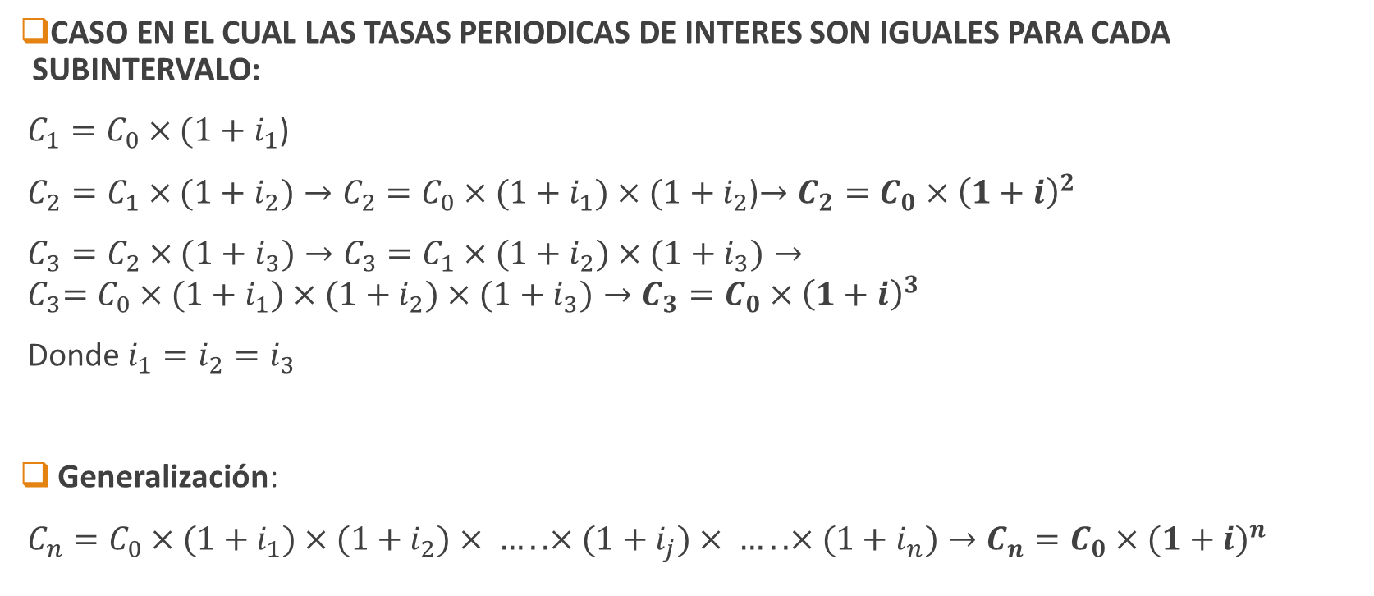
VALOR FINAL DEFINIDO POR TASAS DE RENDIMIENTO PERIODICAS
CASO EN EL CUAL LAS TASAS PERIODICAS DE INTERES SON IGUALES PARA CADA SUBINTERVALO:
$C_{1}=C_{0}×{(1+i}_{1}$)
$C_{2}=C_{1}×{(1+i}_{2})→C_{2}=C_{0}×(1+i_{1})×(1+i_{2}$)$→C_{2}=C_{0}×{\left(1+i\right)}^{2}$
$C_{3}=C_{2}×(1+i_{3})→C_{3}=C_{1}×{(1+i}_{2})×(1+i_{3})→$
$${ C}_{3}=C_{0}×{(1+i}_{1})×(1+i_{2})×(1+i_{3})→C_{3}=C_{0}×{\left(1+i\right)}^{3}$$
Donde $i_{1}=i_{2}=i_{3}$
Generalización:
$C_{n}=C_{0}×(1+i_{1})×{(1+i}_{2})× ….. ×(1+i_{j})× ….. ×(1+i_{n})→C_{n}=C_{0}×{(1+i)}^{n}$

Slide 11
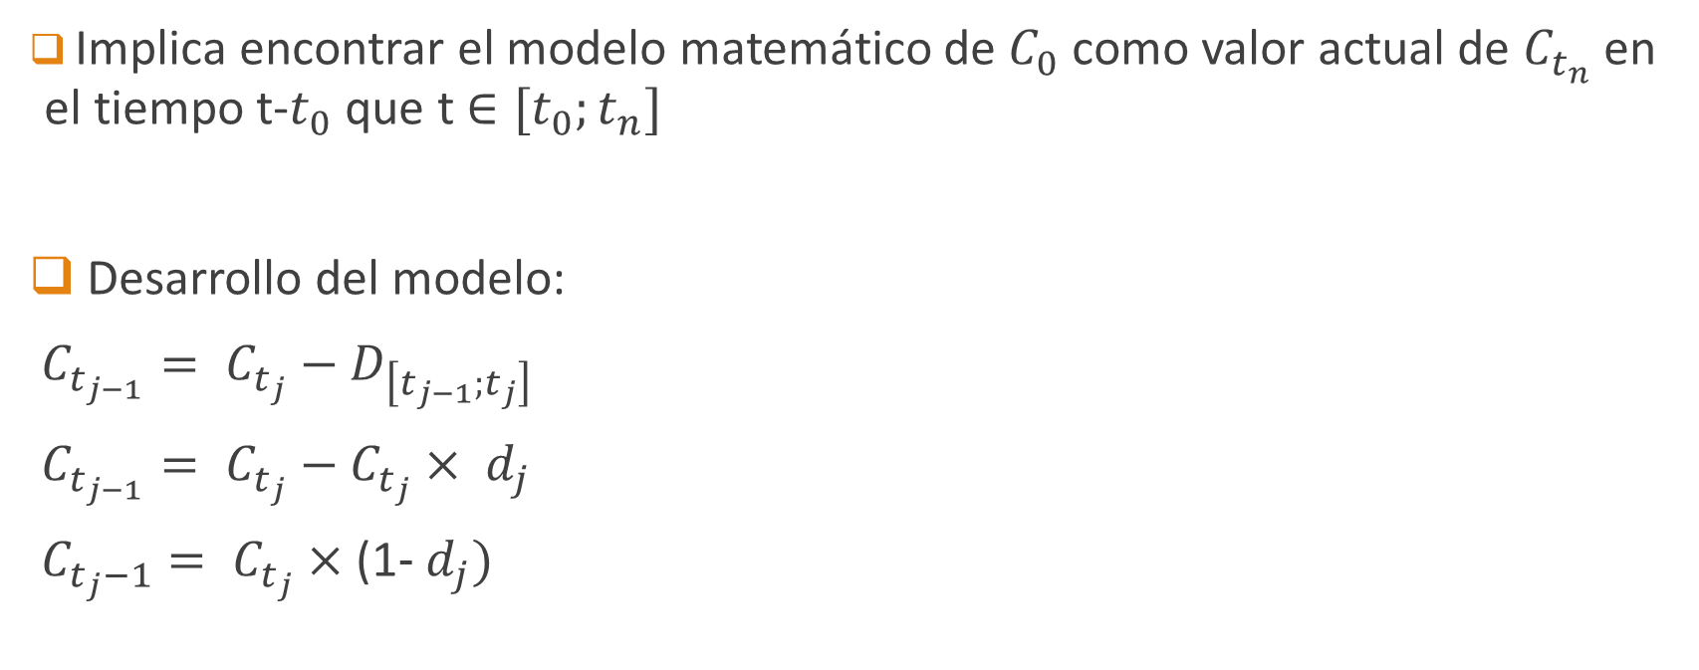
VALOR ACTUAL DEFINIDO POR TASAS DE DESCUENTO PERIODICAS
Implica encontrar el modelo matemático de $C_{0}$ como valor actual de $C_{t_{n}}$ en el tiempo t-$t_{0}$ que t $∈[t_{0};t_{n}]$
Desarrollo del modelo:
$C_{t_{j−1}}= C_{t_{j}}−D_{\left[t_{j−1};t_{j}\right]}$
$C_{t_{j−1}}= C_{t_{j}}−C_{t_{j}}× d_{j}$
$C_{t_{j}−1}= C_{t_{j}}×$ (1$− d_{j})$

Slide 12
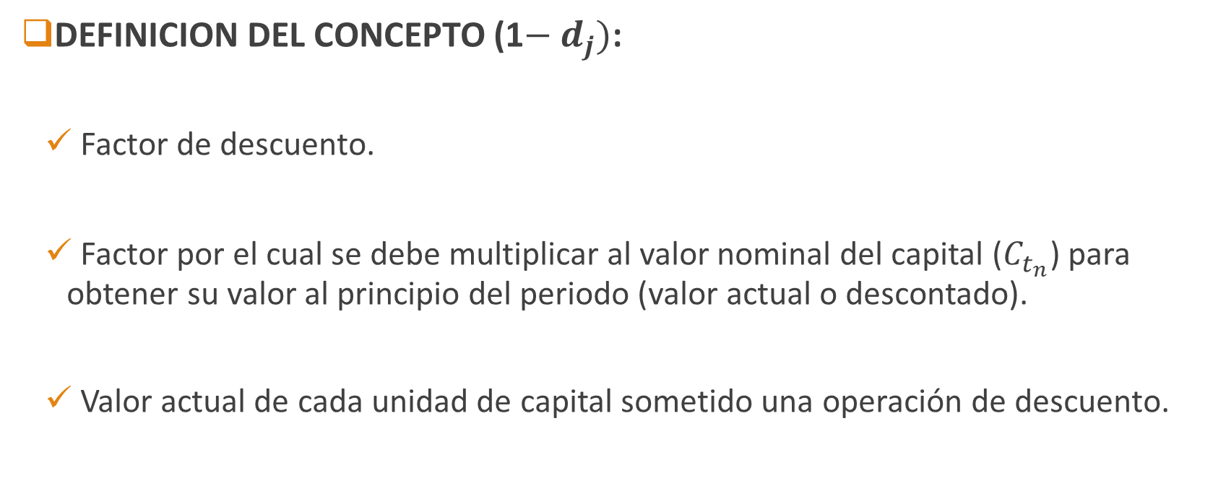
VALOR ACTUAL DEFINIDO POR TASAS DE DESCUENTO PERIODICAS
DEFINICION DEL CONCEPTO (1$− d_{j})$:
  Factor de descuento.
  Factor por el cual se debe multiplicar al valor nominal del capital ($C_{t_{n}}$) para obtener su valor al principio del periodo (valor actual o descontado).
  Valor actual de cada unidad de capital sometido una operación de descuento.

Slide 13
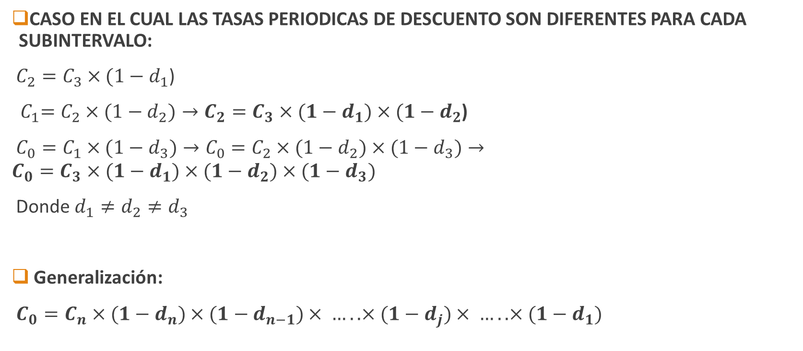
VALOR ACTUAL DEFINIDO POR TASAS DE DESCUENTO PERIODICAS
CASO EN EL CUAL LAS TASAS PERIODICAS DE DESCUENTO SON DIFERENTES PARA CADA SUBINTERVALO:
$C_{2}=C_{3}×{(1−d}_{1}$)
${ C}_{1}=C_{2}×{(1−d}_{2})→C_{2}=C_{3}×(1−d_{1})×(1−d_{2}$)
$C_{0}=C_{1}×(1−d_{3})→C_{0}=C_{2}×{(1−d}_{2})×(1−d_{3})→$
$$C_{0}=C_{3}×{(1−d}_{1})×(1−d_{2})×(1−d_{3})$$
Donde $d_{1}≠d_{2}≠d_{3}$
Generalización:
$C_{0}=C_{n}×(1−d_{n})×{(1−d}_{n−1})× ….. ×(1−d_{j})× ….. ×(1−d_{1})$

Slide 14
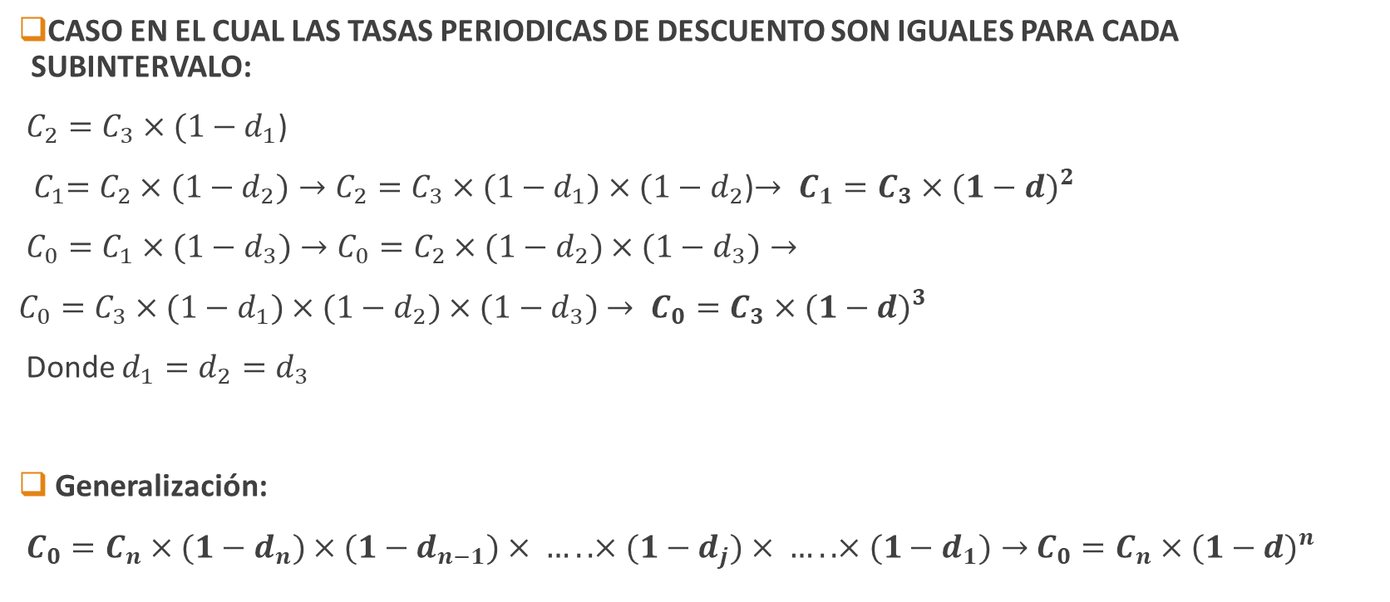
VALOR ACTUAL DEFINIDO POR TASAS DE DESCUENTO PERIODICAS
CASO EN EL CUAL LAS TASAS PERIODICAS DE DESCUENTO SON IGUALES PARA CADA SUBINTERVALO:
$C_{2}=C_{3}×{(1−d}_{1}$)
${ C}_{1}=C_{2}×{(1−d}_{2})→C_{2}=C_{3}×(1−d_{1})×(1−d_{2}$)$→ C_{1}=C_{3}×{(1−d)}^{2}$
$C_{0}=C_{1}×(1−d_{3})→C_{0}=C_{2}×{(1−d}_{2})×(1−d_{3})→$
$C_{0}=C_{3}×{(1−d}_{1})×(1−d_{2})×(1−d_{3})$ $→ C_{0}=C_{3}×{(1−d)}^{3}$
Donde $d_{1}=d_{2}=d_{3}$
Generalización:
$C_{0}=C_{n}×(1−d_{n})×{(1−d}_{n−1})× ….. ×(1−d_{j})× ….. ×(1−d_{1})→$ $C_{0}=C_{n}×{(1−d)}^{n}$

Slide 15
EQUIVALENCIA ENTRE CONJUNTOS DE TASAS QUE DEFINEN LEYES DISCRETAS DEL VALOR CAPITAL
CONCEPTO:
  Condiciones sustanciales distintas definidas para un mismo tiempo son equivalentes en el, solo si para dicho tiempo generan factores de capitalización y/o descuento iguales.
  Esto implica que para ese tiempo y valores capitales iguales, generen valores finales o valores actuales iguales.
  Dicha equivalencia no necesariamente subsistirá en partes del intervalo.

Slide 16
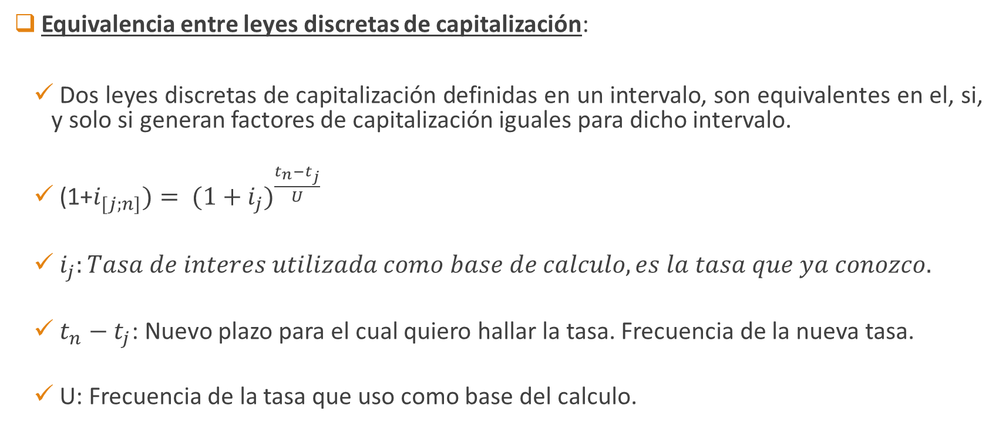
EQUIVALENCIA ENTRE CONJUNTOS DE TASAS QUE DEFINEN LEYES DISCRETAS DEL VALOR CAPITAL
Equivalencia entre leyes discretas de capitalización:
  Dos leyes discretas de capitalización definidas en un intervalo, son equivalentes en el, si, y solo si generan factores de capitalización iguales para dicho intervalo.
  (1+$i_{[j;n]})= {(1+i_{j})}^{\frac{t_{n}−t_{j}}{U}}$
  $i_{j}:Tasa de interes utilizada como base de calculo, es la tasa que ya conozco.$
  $t_{n}−t_{j}$: Nuevo plazo para el cual quiero hallar la tasa. Frecuencia de la nueva tasa.
  U: Frecuencia de la tasa que uso como base del calculo.

Slide 17
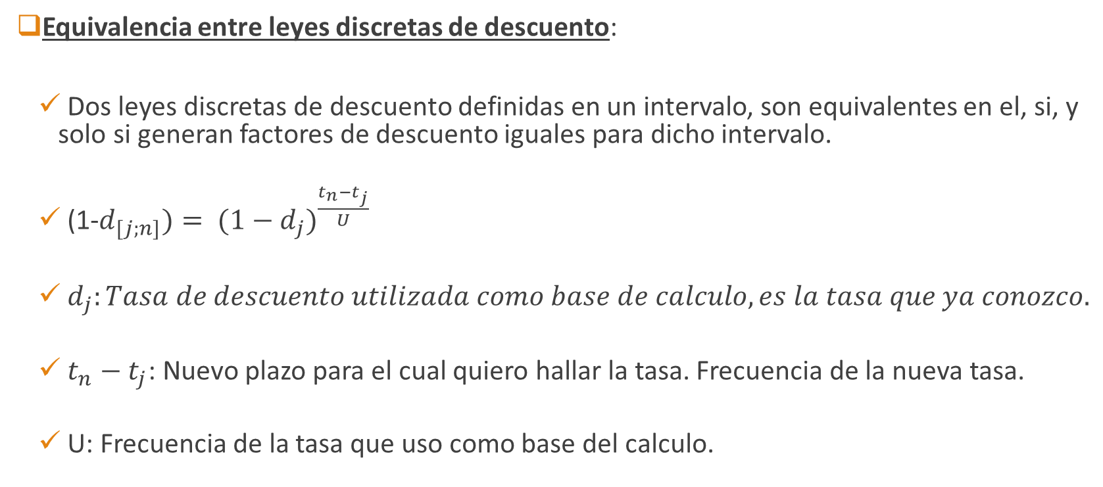
EQUIVALENCIA ENTRE CONJUNTOS DE TASAS QUE DEFINEN LEYES DISCRETAS DEL VALOR CAPITAL
Equivalencia entre leyes discretas de descuento:
  Dos leyes discretas de descuento definidas en un intervalo, son equivalentes en el, si, y solo si generan factores de descuento iguales para dicho intervalo.
  (1-$d_{[j;n]})= {(1−d_{j})}^{\frac{t_{n}−t_{j}}{U}}$
  $d_{j}:Tasa de descuento utilizada como base de calculo, es la tasa que ya conozco.$
  $t_{n}−t_{j}$: Nuevo plazo para el cual quiero hallar la tasa. Frecuencia de la nueva tasa.
  U: Frecuencia de la tasa que uso como base del calculo.

Slide 18
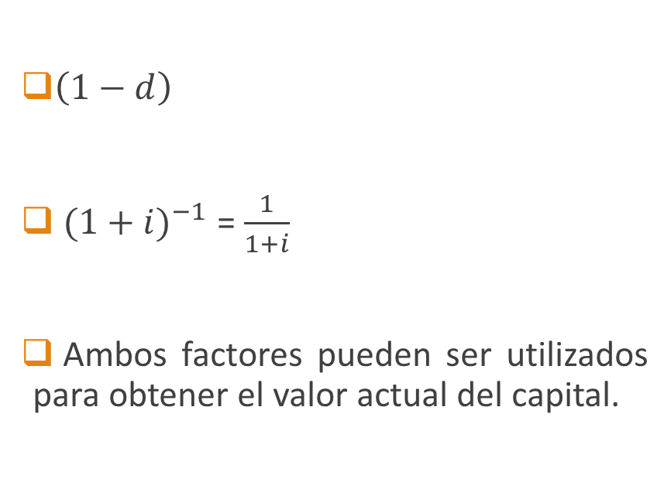
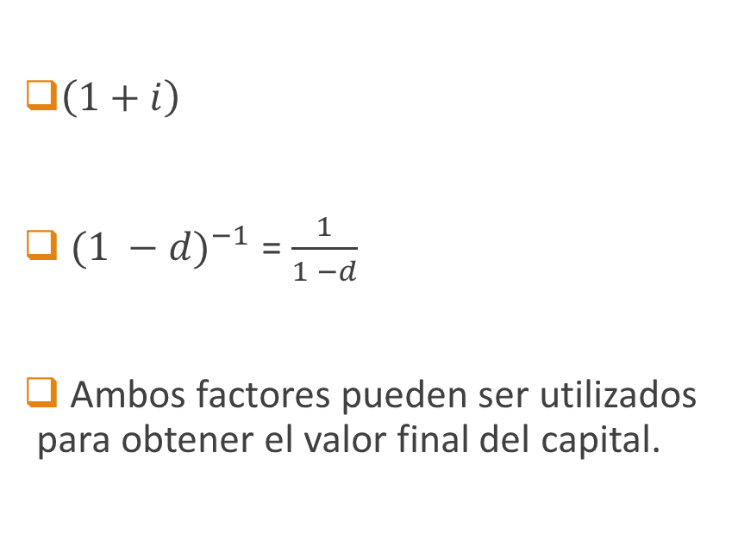
RECIPROCIDAD ENTRE LOS FACTORES
FACTORES DE CAPITALIZACION
FACTORES DE DESCUENTO
$\left(1+i\right)$
${(1 −d)}^{−1}$ = $\frac{1}{1 −d}$
Ambos factores pueden ser utilizados para obtener el valor final del capital.
$\left(1−d\right)$
${(1+i)}^{−1}$ = $\frac{1}{1+i}$
Ambos factores pueden ser utilizados para obtener el valor actual del capital.

Slide 19


RECIPROCIDAD ENTRE LOS FACTORES
Obtención de la tasa de interés a partir de la tasa de descuento
Obtención de la tasa de descuento a partir de la tasa de interés
${(1+i)}^{}$ = $\frac{1}{1 −d}$
$i^{}$ = $\frac{1}{1 −d}$ - 1
$i^{}$ = $\frac{1 −\left(1−d\right)}{1 −d}$
$i^{}$ = $\frac{d}{1 −d}$
${(1−d)}^{}$ = $\frac{1}{1+i}$
-$d^{}$ = $\frac{1}{1+i }$ - 1
${−d}^{}$ = $\frac{1 −\left(1+i\right)}{1+i}$
$d^{}$ = $\frac{i}{1+i}$

Slide 20
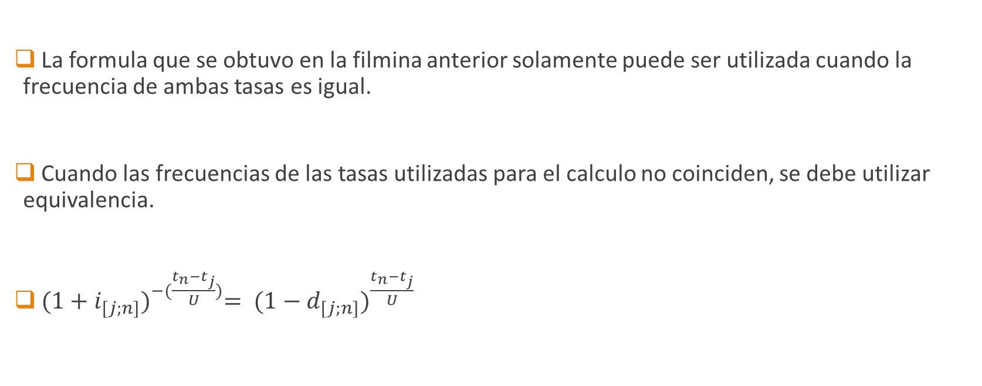
EQUIVALENCIA ENTRE TASA DE INTERES Y TASA DE DESCUENTO
La formula que se obtuvo en la filmina anterior solamente puede ser utilizada cuando la frecuencia de ambas tasas es igual.
Cuando las frecuencias de las tasas utilizadas para el calculo no coinciden, se debe utilizar equivalencia.
${(1+i_{[j;n]})}^{−(\frac{t_{n}−t_{j}}{U})}= {(1−d_{[j;n]})}^{\frac{t_{n}−t_{j}}{U}}$

Slide 21
LA VALORACION EN PARTES DE PERIODOS EL INTERVALO DE VALIDEZ DE UNA LEY DISCRETA
Se hace cuando tengo una LEY DISCRETA y quiero evaluar los capitales en los puntos interiores del intervalo de validez de las condiciones sustanciales.
Existen dos CONVENCIONES (hipótesis o supuestos sobre leyes en formación) para realizar la valoración.
  Convención LINEAL.
  Convención EXPONENCIAL.

Slide 22
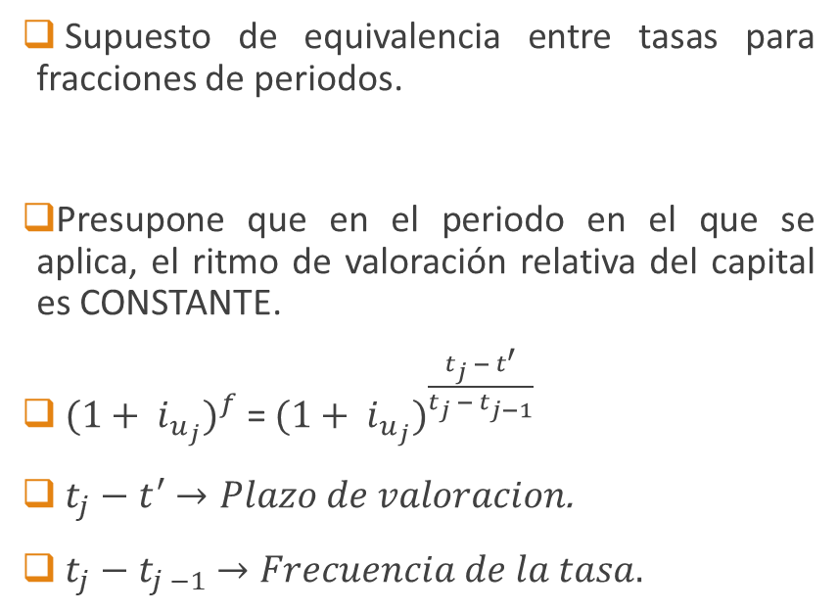
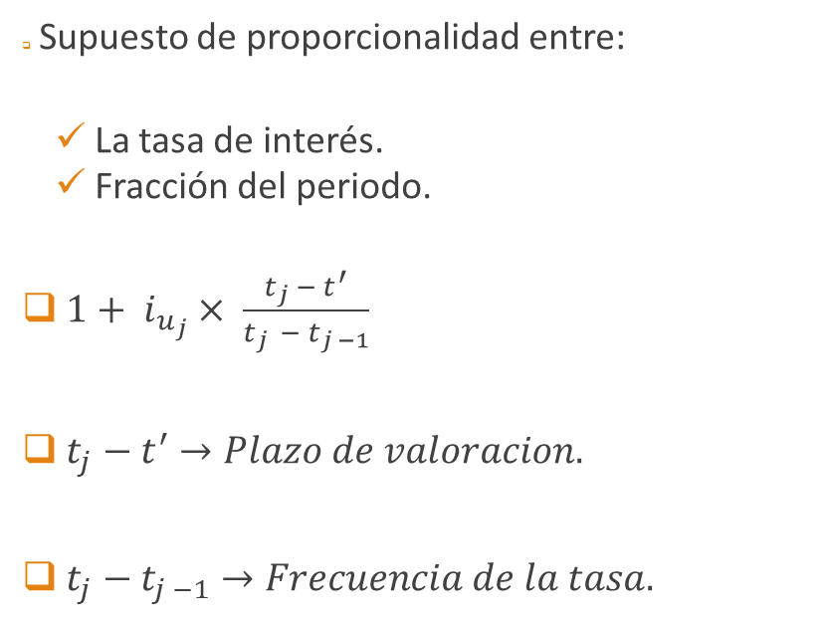
LA VALORACION EN PARTES DE PERIODOS EL INTERVALO DE VALIDEZ DE UNA LEY DISCRETA
Convención lineal
Convención exponencial
Supuesto de proporcionalidad entre:
  La tasa de interés.
  Fracción del periodo.
$1+ i_{u_{j}}× \frac{t_{j} − t^{′}}{t_{j } − t_{j −1}}$
$t_{j}−t^{′}$ $→Plazo de valoracion.$
$t_{j}−t_{j −1}$ $→Frecuencia de la tasa.$
Supuesto de equivalencia entre tasas para fracciones de periodos.
Presupone que en el periodo en el que se aplica, el ritmo de valoración relativa del capital es CONSTANTE.
${(1+ i_{u_{j}})}^{f}$ = ${(1+ i_{u_{j}})}^{\frac{t_{j} − t^{′}}{t_{j} − t_{j−1}}}$
$t_{j}−t^{′}$ $→Plazo de valoracion$.
$t_{j}−t_{j −1}$ $→Frecuencia de la tasa.$

